Slide 1
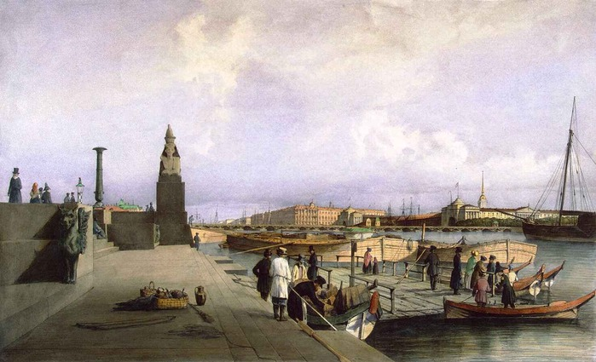
Культура и быт России
XVIII века

Slide 2
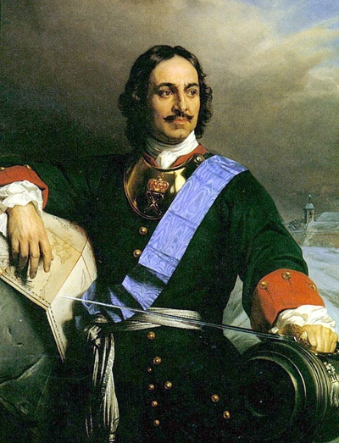
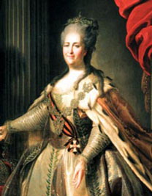
Петр I и его реформы широко раздвинули горизонты российской жизни. Во времена правления Екатерины II этот процесс ускорился. Россия все дальше уходила от своей средневековой, во многом
изолированной от остального мира культуры и прев-
ращалась в просвещенное европейское государство.
Одной из особенностей развития российской культуры в это время стало активное освоение достижений западноевропейской культуры с опорой на собственные традиции и опыт.
Освобожденная от постоянного церковного влияния
и давления российская культура во всех своих
проявлениях становилась все более светской.
Культура содействовала формированию российского
общества , она сближала людей как нацию,
пробуждала национальное самосознание.

Slide 3
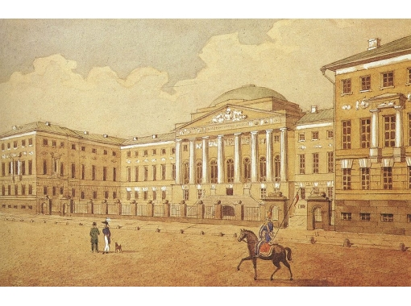
Образование и просвещение народа
В XVIII веке в России сложилась система светского образования. Начало было
положено созданием Школы математических и навигационных наук в Москве (1701).
За ней последовали медицинские, горные, кораблестроительные, инженерные, а
также цифирные школы для начального обучения. По замыслу Петра I, при Академии
наук должны были работать гимназия и университет.
Однако первым в России стал
основанный в 1755 г. по
инициативе М.В.Ломоносова
Московский университет.

Slide 4
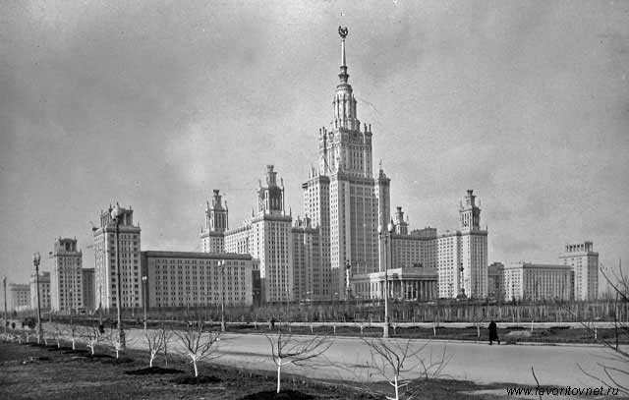
Поначалу здесь было три факультета- философский, юридический и медицинский.
Московский университет стал первым, и единственным, в Европе XVIII века
университетом, в котором не было богословского факультета и не преподавались
богословские науки. Ломоносов настоял на том, чтобы преподавание в нем велось
на русском языке, что в пору всеобщего употребления латыни являлось также
необычным. Ломоносов добился превращения университета в публичное, т.е.
общедоступное, учебное заведение. Здесь училось 85 % выходцев из семей разночинцев.
Из них формировался и преподавательский состав. Уставом были запрещены
телесные наказания.

Slide 5
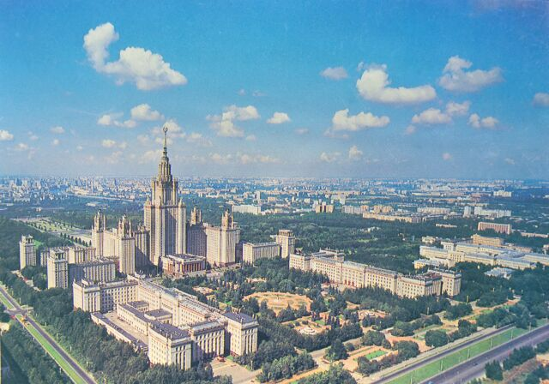
МГУ им. М.В. Ломоносова

Slide 6
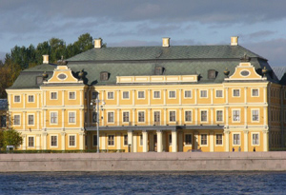
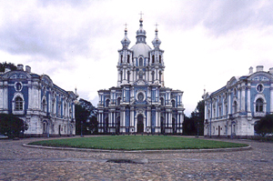
Отличительная особенность системы
образования в 18 в.- ее сословный
характер. Учреждались закрытые
учебные заведения для дворян
(Шляхетский корпус ,1731, /слева/
Смольный институт благородных
девиц, 1764 /справа внизу/, духовен-
ства (духовные семинарии и академии),
купечества (коммерческая школа),
солдат (солдатские школы).
Лишь специальные школы , дававшие
профессиональную подготовку в области
медицины, горного дела, ремесел и др.,
не были сословными. Решающим шагом
в создании единой системы стало
учреждение в 80-х гг. общеобразовательных
тельных школ: четырехклассных главных народных училищ в губернских городах и двухклассных малых народных училищ в уездных центрах.

Slide 7
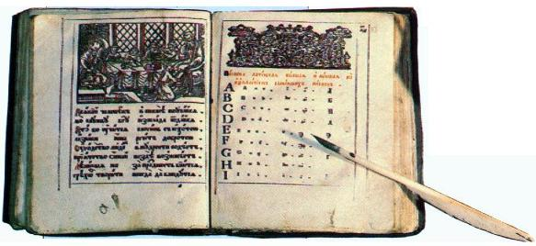
В XVIII веке были созданы учебники, вошедшие в золотой фонд русской культуры
(«Арифметика» Л.Ф. Магницкого, «Первое учение отрокам» Ф. Прокоповича и др.)
Их распространению способствовали успехи в издательском деле: внедрение
гражданского шрифта (1708), создание новых типографий, в том числе при
Московском Университете, открытие в Петербурге первой государственной
библиотеки ( в дальнейшем – Библиотека Академии наук, 1714).
Становление периодической печати
(газета «Ведомости» с 1702 г.
журналы второй половины XVIII века.

Slide 8
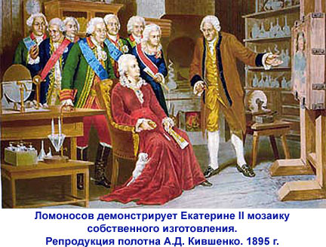
Наука.
В центре российской науки оставалась Академия наук с ее тремя отделениями.
Поначалу членами Академии являлись лишь приглашенные из-за границы ученые.
После воцарения Елизаветы Петровны положение стало меняться. Двинулись вперед
научные исследования, появились среди ученых свои, русские кадры. В 1740-1750-е г.
ведущая роль в Академии принадлежала М.В. Ломоносову.

Slide 9
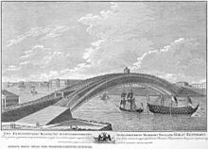
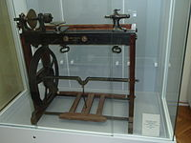
Токарный станок
1882 года,
Государственный
Политехнический музей
(г. Москва)
Проект моста через Неву Ивана Кулибина, 1776 год.
Воспроизведение
паровой машины
Ползунова
Значительны достижения российской науки, представленной именами М.В. Ломоносова
(физика, химия, минералогия, филология, история, поэзия), Л. Эйлера (математика),
С.П. Крашенинникова (география), К.И. Щепина (медицина), А.Т. Болотова (агрономия и
почвоведение), В.Н. Татищева, М.М. Щербатова, И.Н. Болтина (история), Я.П. Козельского
и С.Е. Десницкого (правоведение) и др. Выдающимися изобретателями были А.К. Нартов
(токарный станок), И.И. Ползунов ( первая в мире паровая машина), И.П. Кулибин ( часы,
оптические приборы, проект одноарочного моста через Неву и др.). В 1725 г. открыта
Петербургская академия наук, в 1783 – создана Российская Академия наук. XVIII век – это
время исследования и освоения новых земель (Камчатка, Курильские и Алеутские острова,
Северная Япония)

Slide 10
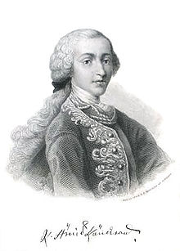
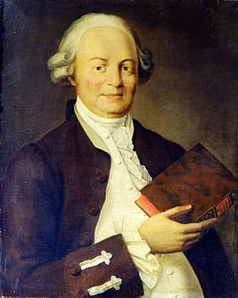
Литература
Литература 18 века становится все более светской,
выходит из-под влияния церкви. Формируется русский
литературный язык. И на Западе, и в России ведущим
стилем стал классицизм с его обращением к античному
наследию, к прекрасной облагороженной природе, к ге-
роическим и нравственным идеалам. Одним из осново-
положников русского классицизма был талантливый ли-
тератор А.Д. Кантемир. Он создал прозаические и поэти-
ческие произведения. В стиле классицизма написаны
оды М.В. Ломоносова, В.К. Тредиаковского, трагедии и
комедии А.П. Сумарокова.
Василий
Кириллович
Тредиаковский
(1703-1769)
Антиох Дмитриевич
Кантемир (1708-1744)

Slide 11
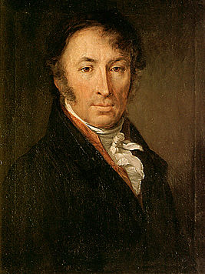
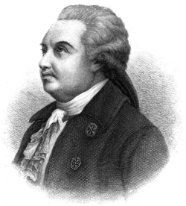
Русская литература развивалась быстро. И не успел
расцвести классицизм, как на смену ему пришел новый
стиль- сентиментализм, с его интересом к внутреннему
миру, переживаниям не выдающегося героя, а простых
горожан, крестьян. Ярким представителем этого направления стал Н.М. Карамзин, чьей повестью «Бедная
Лиза» о любовных переживаниях скромной девушки, закончившейся трагедией , зачитывалась вся грамотная Россия.
Реалистические мотивы
чувствуются в поэтических
произведениях Г.Р. Державина,
в пьесах Д.И. Фонвизина. Его
комедия «Недоросль» выводит
на сцену ту часть дворянства,
которая не хотела никаких
новшеств, никакого прогресса и
прочно держалась за
крепостничество и свои
привилегии.
Николай Михайлович
Карамзин (1766-1826)
Денис Иванович
Фонвизин
(1745-1792)

Slide 12
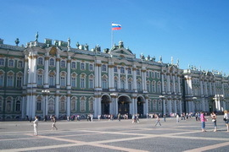
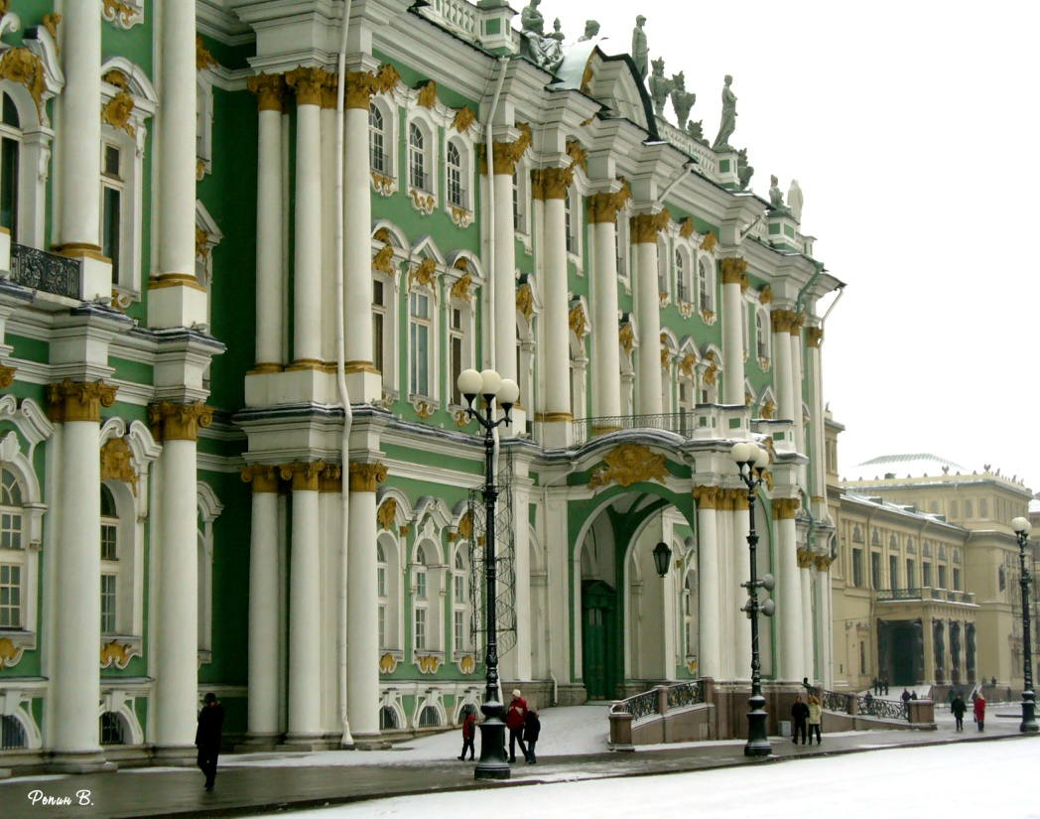
Архитектура
Многие замечательные архитектурные памятники, подлинное украшение российских
городов, были созданы в 18 веке. Чего стоят Петербург, Царское Село, Павловск,
Петергоф, ставшие гордостью России и мировыми архитектурными шедеврами!
С именем В.В. Растрелли, скульптора итальянского происхождения, работавшего в
России, связано появление у нас в стране стиля барокко. В этом стиле он создал
знаменитый Зимний дворец.

Slide 13
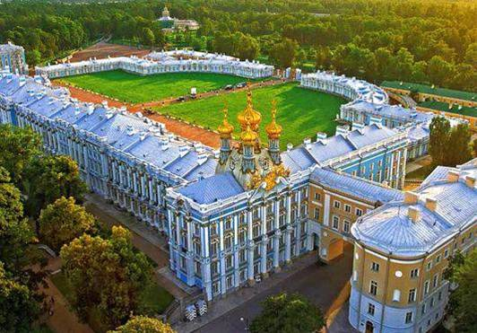
не менее известный Екатерининский дворец в Царском Селе

Slide 14
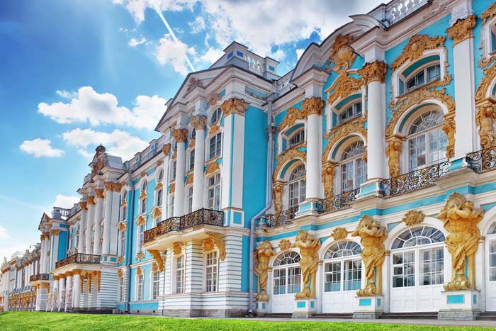
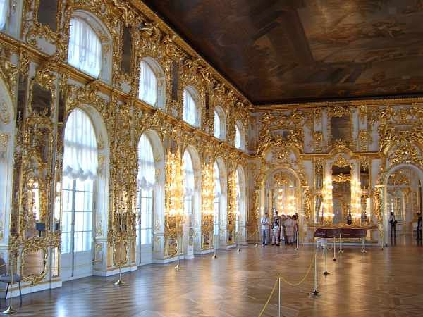
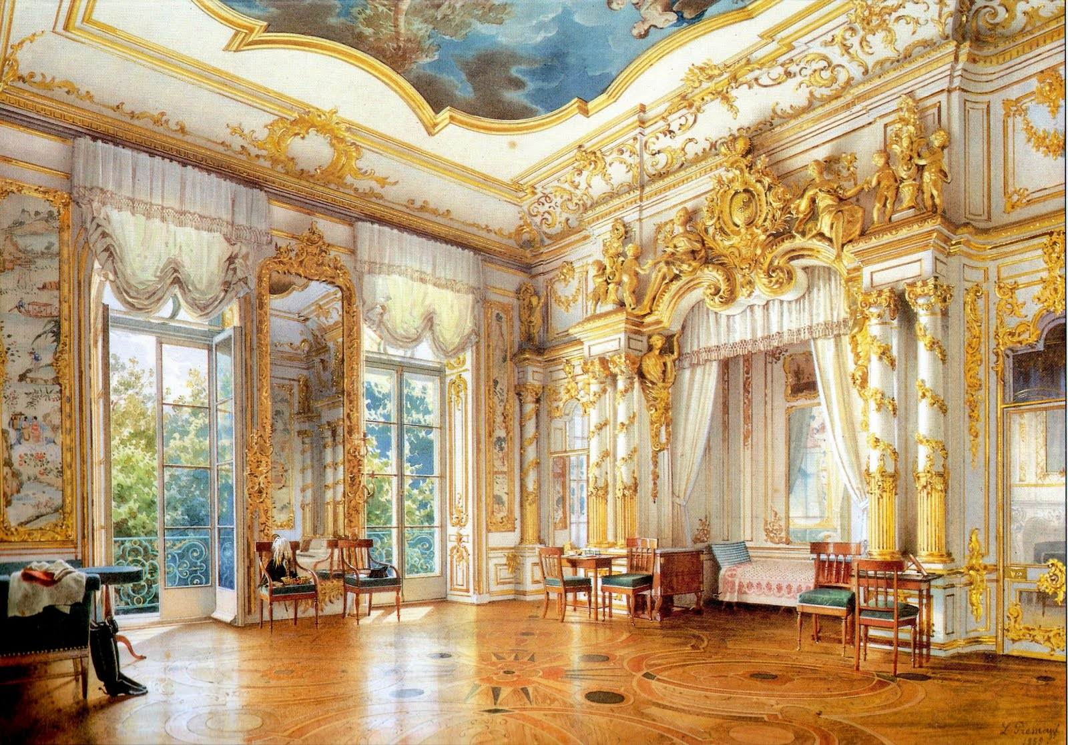

Slide 15
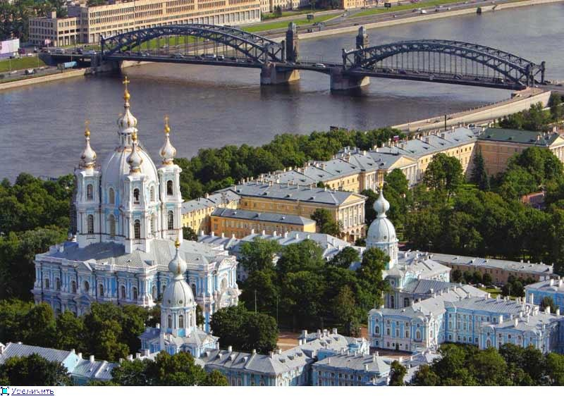
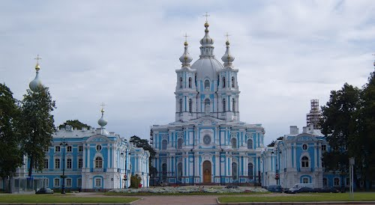
Комплекс зданий Смольного монастыря

Slide 16
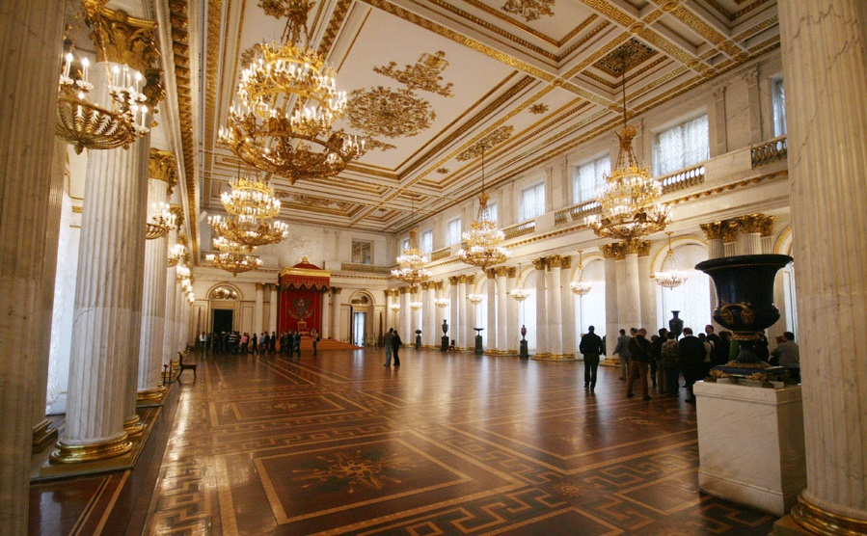
Оставил заметный след в столичной архитектуре знаменитый итальянский
архитектор Дж. Кваренги. Это он создал Эрмитаж.

Slide 17
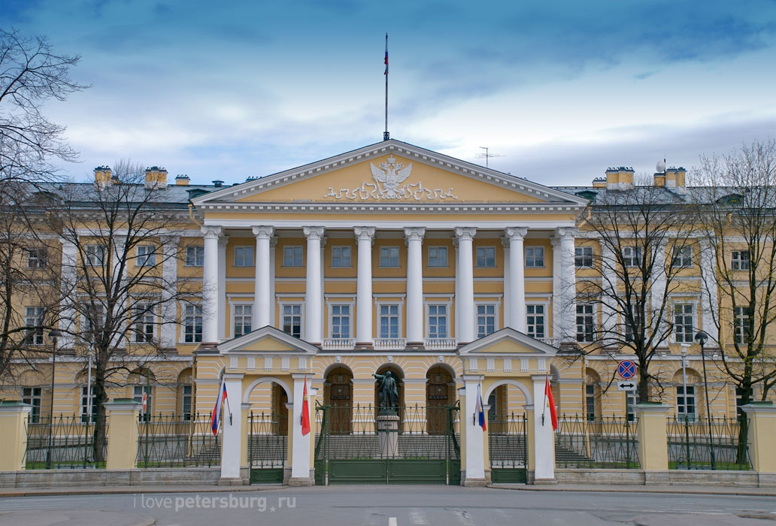
Смольный институт

Slide 18
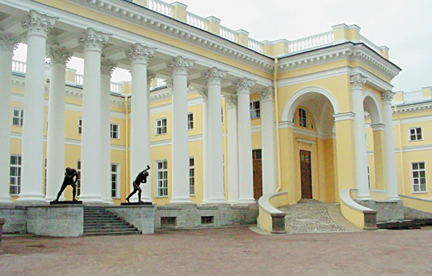
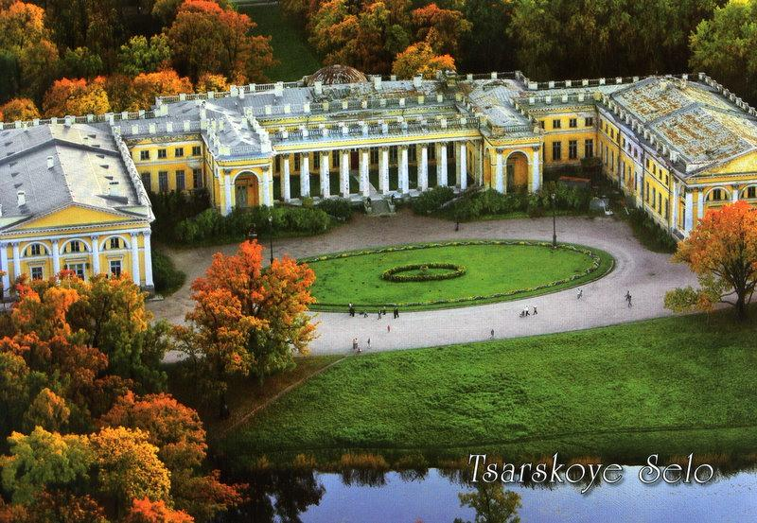
Александровский дворец в Царском Селе

Slide 19
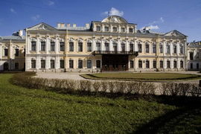
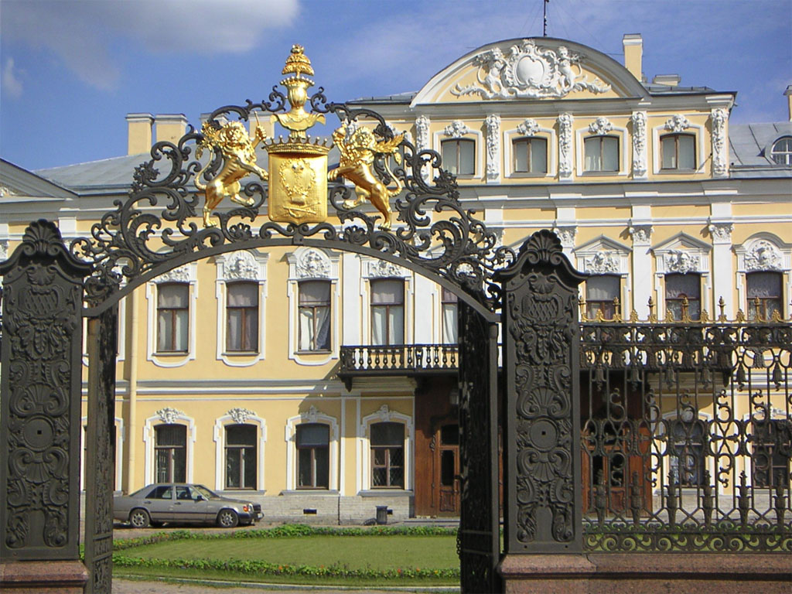
В последние десятилетия 18 века в России развернулось мощное усадебное
строительство. Продолжало развиваться и деревянное зодчество.
Ярким образцом его стал Шереметевский дворец в Останкине, построенный
П.И. Аргуновым, Г.Е. Дикушиным и А.Ф. Мироновым.

Slide 20
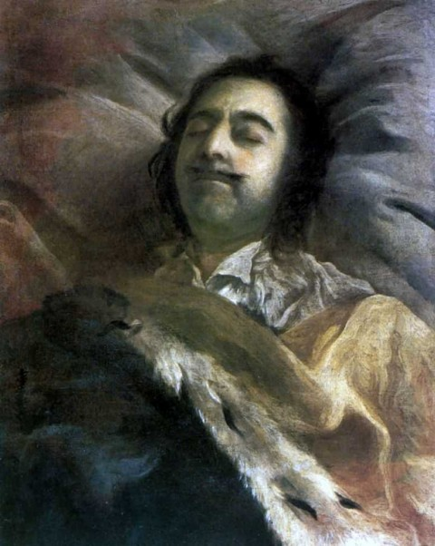
Живопись и скульптура
В 18 веке получила развитие русская
портретная живопись. Основоположниками русской светской живописи стали
И.Н. Никитин и А.М. Матвеев.
И.Н. Никитин создал галерею
портретов знаменитых
людей эпохи.
Его кисти принадлежит картина
«Петр I на
смертном одре»

Slide 21
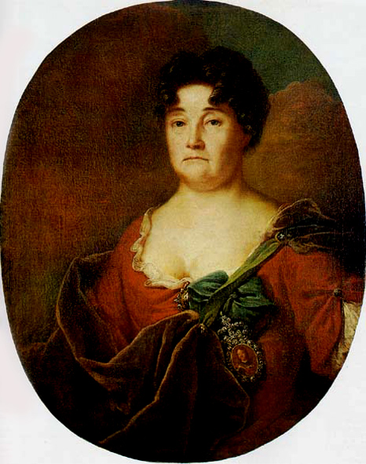
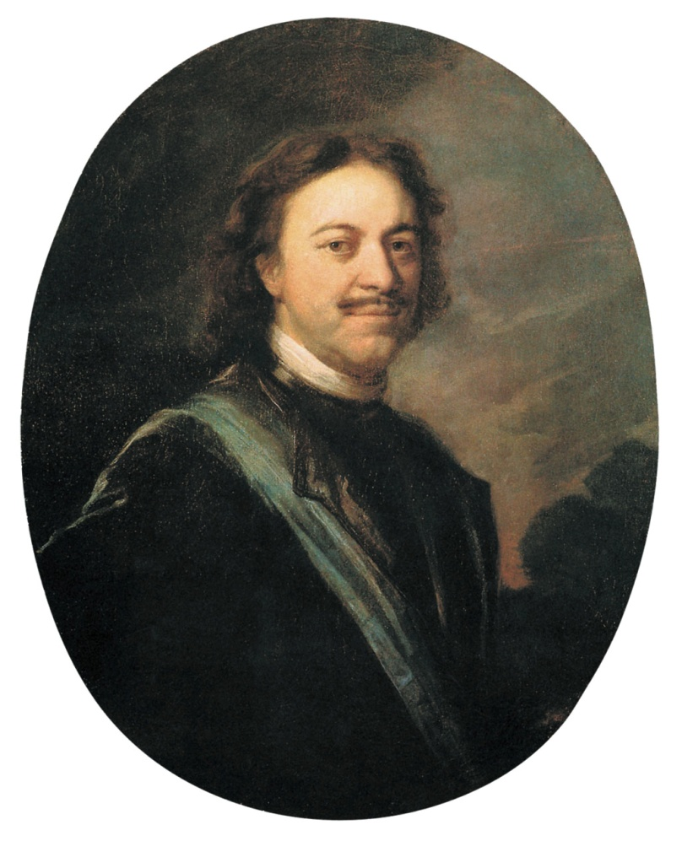
Другим известным русским художником-портретистом стал А.М. Матвеев.
А. Матвеев.
Портрет Петра I. 1724-1725.
А. Матвеев. Портрет А.П. Голицыной.
1728. Частное собрание Голицыных

Slide 22
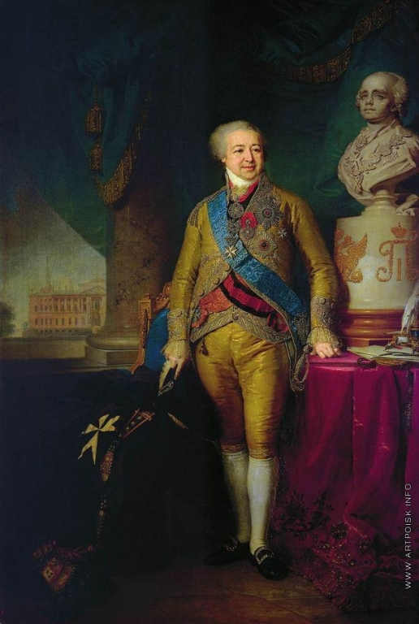
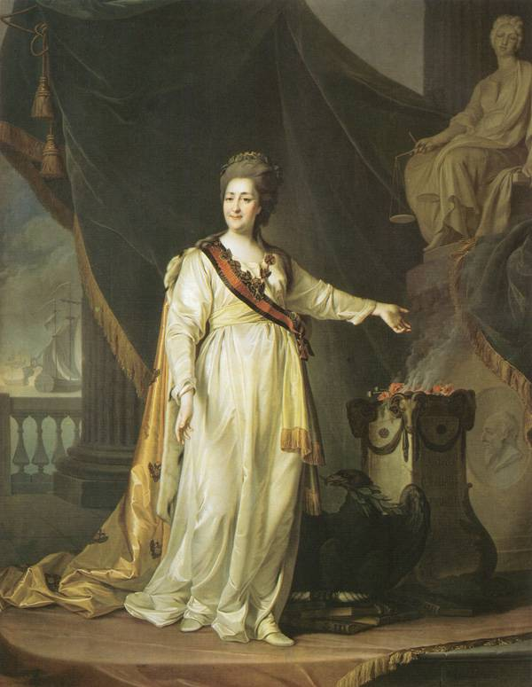
Солдатский сын А.П. Антропов, крепостные художники И.П. Аргунов и Ф.С. Рокотов, выходцы с Украины Д.Г. Левицкий и В.Л. Боровиковский создали блестящую галерею портретов русских монархов, вельмож, государственных деятелей, полководцев.
В.Л. Боровиковский
Портрет князя Александра
Борисовича Куракина. 1801
Д.Г. Левицкий
Портрет Екатерины II в виде законодательницы
в храме богини Правосудия. 1783

Slide 23
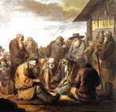
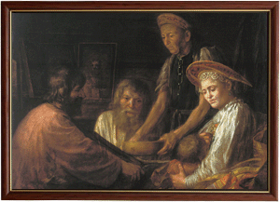
Появилась историческая живопись на библейские и древнерусские темы, а также
жанровая живопись. Ярким явлением времени стала крестьянская тема . Художник
И.А. Ерменев в своих полотнах показал жизнь простого народа, крестьян.
Бытовые картины на крестьянскую тему создал крепостной художник М. Шибанов.
Ерменёв Иван Алексеевич
Поющие слепцы
Шибанов М. Крестьянский обед

Slide 24
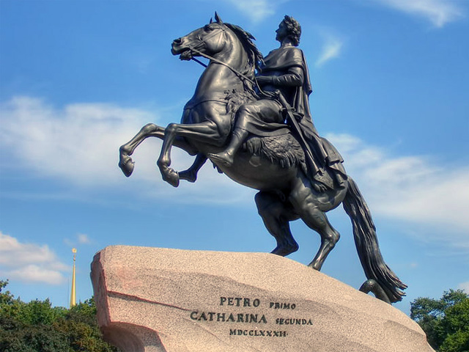
Частью общего развития русского искусства стала скульптура. Именно во второй
половине 18 века в России осуществляется переход от прикладной , орнаментальной
скульптуры к монументальной и портретной скульптуре. Примером первой является
знаменитый Медный всадник – памятник Петру I , сооруженный по указанию
Екатерины II французским скульптором Э.М. Фальконе в 1775 г.

Slide 25
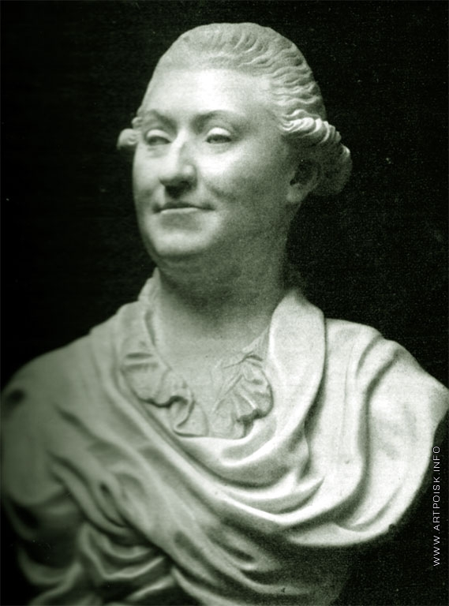
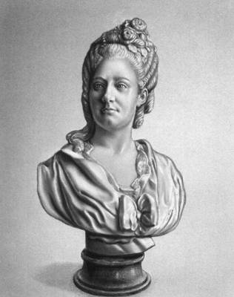
Другое направление в скульптуре продемонстрировал Ф.И. Шубин.
Он происходил из поморских крестьян, был другом М.В. Ломоносова. Его
резцу принадлежат бюсты Екатерины II, Павла I , Ломоносова, Румянцева,
Суворова, Потемкина.
Шубин Ф. И. Портрет М. Р. Паниной.
Середина 1770-х гг. Мрамор.
Третьяковская галерея. Москва.
Ф.И. Шубин Портрет В. Г. Орлова
1778

Slide 26
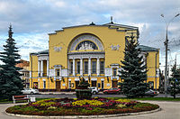
Театр и музыка
В ряду замечательных деятелей культуры второй половины 18 века стоит удивительная
фигура основателя русского театра Ф.Г. Волкова.
В музыкальном искусстве пока еще господствовали заезжие оперные, балетные труппы,
но уже пришло время утверждения и самобытных российский талантов. Свою музыку
для народных инструментов писал композитор И.Е. Хандошкин. чьи произведения
исполняются и до сих пор. Создателем изумительных церковных хоралов стал
Д.С. Бортнянский.
Театр драмы имени
Фёдора Волкова
Основан в1750 г
г. Ярославль

Slide 27
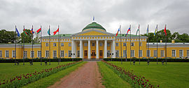
Российский быт
Наиболее разительные изменения в жизни населения произошли в Петербурге,
Москве и некоторых других крупных городах.
В Петербурге, на Дворцовой набережной, Невском проспекте, вдоль каналов и
речек, впадавших в Неву, вельможи строили для себя роскошные дворцы.
Таврический дворец
князя Г.И. Потемкина-
Таврического

Slide 28
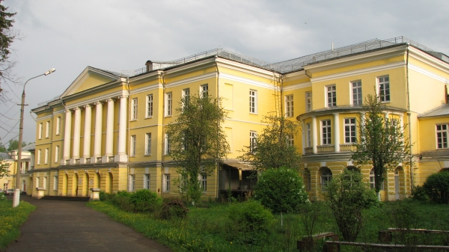
Города и городская жизнь с ее новшествами, конечно, имели огромное значение
для общего цивилизационного развития страны. Здесь, как нигде, приживались
последние европейские достижения в архитектуре, образовании, просвещении,
образе жизни, одежде, питании, отдыхе, развлечениях. Соединенные со старорусскими
традициями, обычаями и привычками, они определяли основные направления быта
российского наследия 18 века.
Но это вовсе не означало, что новшества захватывали всю страну. Наоборот, они
лишь подчеркивали общую застойность, традиционность и бедность российской
жизни.
Вне городской цивилизации оставалась огромная область российской жизни –
село, деревня, сельское население.
Горенки — подмосковная
усадьба, принадлежавшая
во второй половине XVIII
— начале XIX века семье
графов Разумовских.

Slide 29
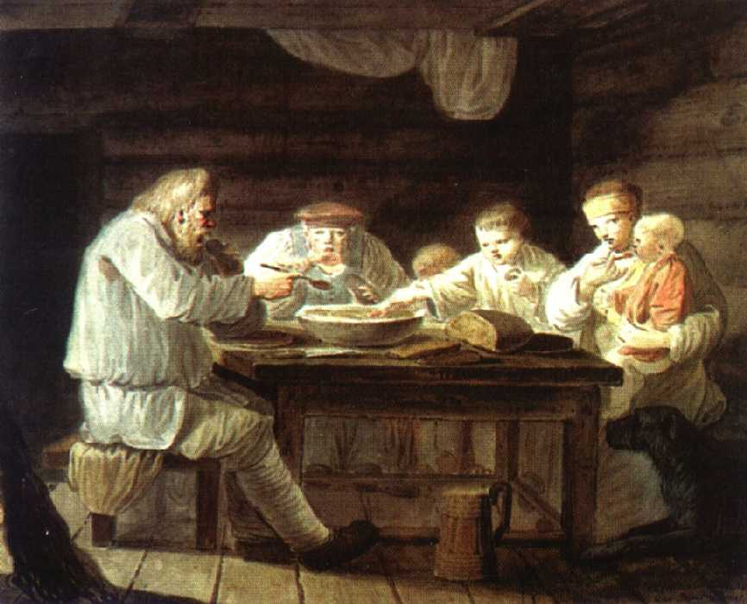
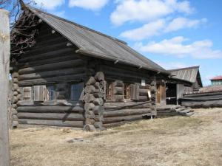
Последние новшества обходили
стороной крестьянскую жизнь. Миллионы
свободных и крепостных крестьян жили
по старинке. Они подчинялись законам
стародавней сельской общины.
С утра до вечера работали либо на
господской земле, либо на своих десятинах,
уходили с котомками в отход на отработки.
Их избы, как и в старину, топились по-черному, окна закрывались слюдяными оконцами, а в холодное время суток просто задвигались досками.
Лишь во 2-ой половине века в крестьянских
домах в Центральной России появились
деревянные потолки, печи начали топить
по-белому: дым выходил наружу через
дымовую трубу. Но вдоль стен по-прежнему
стояли лавки. Семья собиралась вокруг
общего стола и деревянными ложками
хлебала пищу из общей миски. В красном
углу висела икона. Спали в таком доме на
лавках или на полатях.

